Slide 1
Имя прилагательное

Slide 3
М.р
Ж.р
Ср.р
Изменяется
по падежам
Прилаг.+сущ.
счр
-ая
-ое
-ой
-ый
ед.ч
мн.ч
оределение

Slide 4
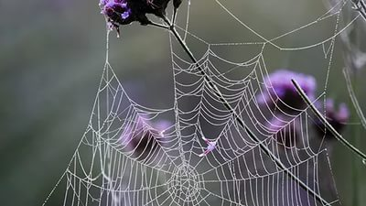
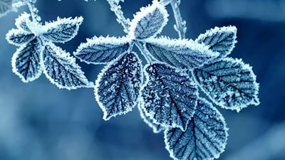
Серебристой бахромой На ветвях висит зимой.
(серебристый иней)
Надоел жуку гамак ,
Да не вырваться никак.
(воздушная паутина)

Slide 5
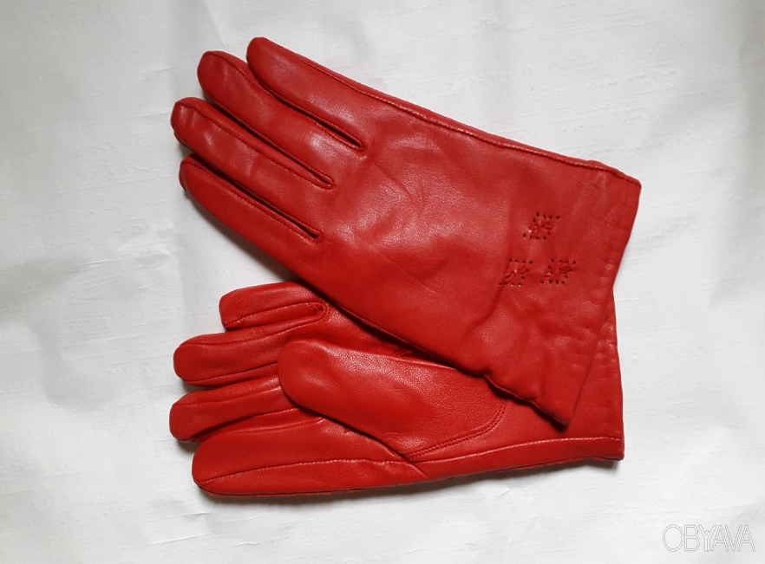
Разошлись мальчики
В темные чуланчики.
Каждый мальчик
В свой чуланчик.
(Кожаные перчатки)
Над лесами, городами,
Над просторами полей
Проплывают караваны Небывалых кораблей.
Держат путь вокруг земли
Эти чудо-корабли.
(Перистые легкие облака)

Slide 6
Подари предмету признак
1 группа заяц
2 группа сосулька
3 группа ель

Slide 7
Овощи, ботинки, конфеты, диван, батон, кастрюля, книга.

Slide 8
1.Что такое имя прилагательное?
а) Имя прилагательное- это часть речи, которая обозначает действие предмета
б) Имя прилагательное- это часть речи, которая обозначает предмет
в) Имя прилагательное- это часть речи, которая обозначает признак предмета

Slide 9
2.Имя прилагательное отвечает на вопросы
а)Кто? Что?
б) Какие? Какая? Какое? Какой?
В) Что делать? Что сделать?
3. С какой частью речи связано имя прилагательное?
а) с именем существительным
б) с глаголом
в) не связано

Slide 10
Рефлексия
Затруднялся выполнять большинство заданий
Старался, но не все удалось
Все удалось

